Slide 1
Práctica 8
HERRAMIENTAS DE EDICIÓN

Slide 2
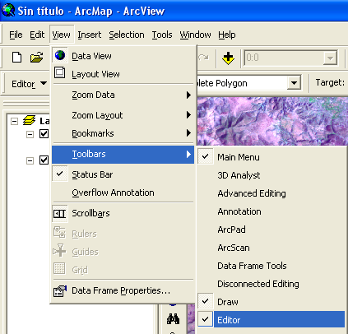
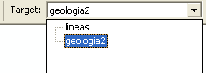
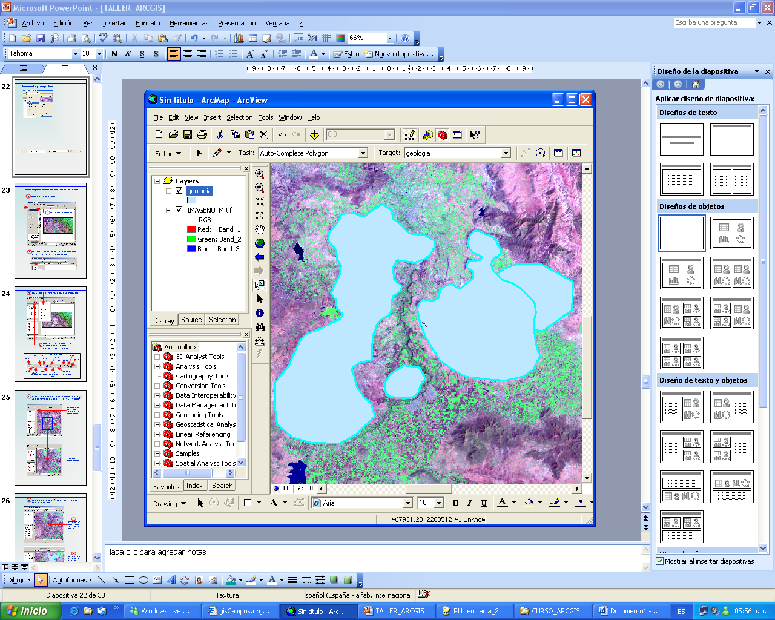
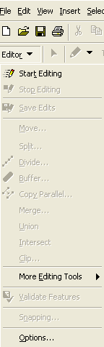
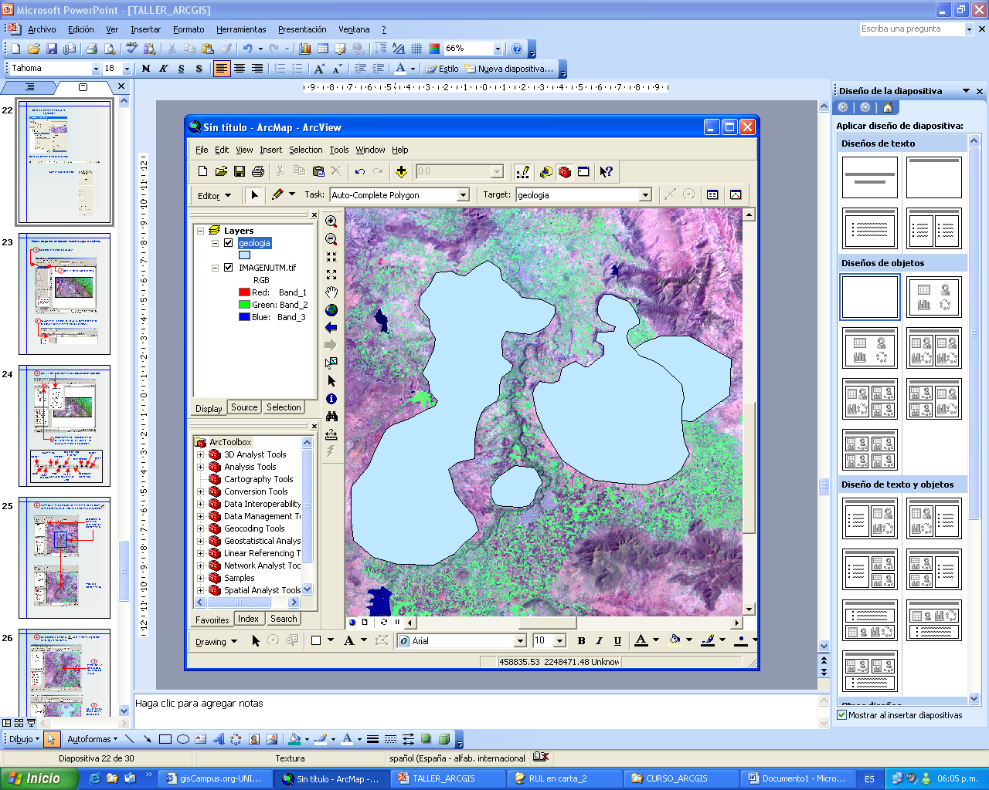

Conocer las herramientas de edición
Barra de Herramientas para digitalizar en versión 9.3
Herramientas donde seleccionamos el objetivo de nuestra edición, cual shp es el que vamos a modificar.
Barra de Herramientas del editor
Comandos del editor
Herramienta de edición
Herramientas de dibujo

Slide 3
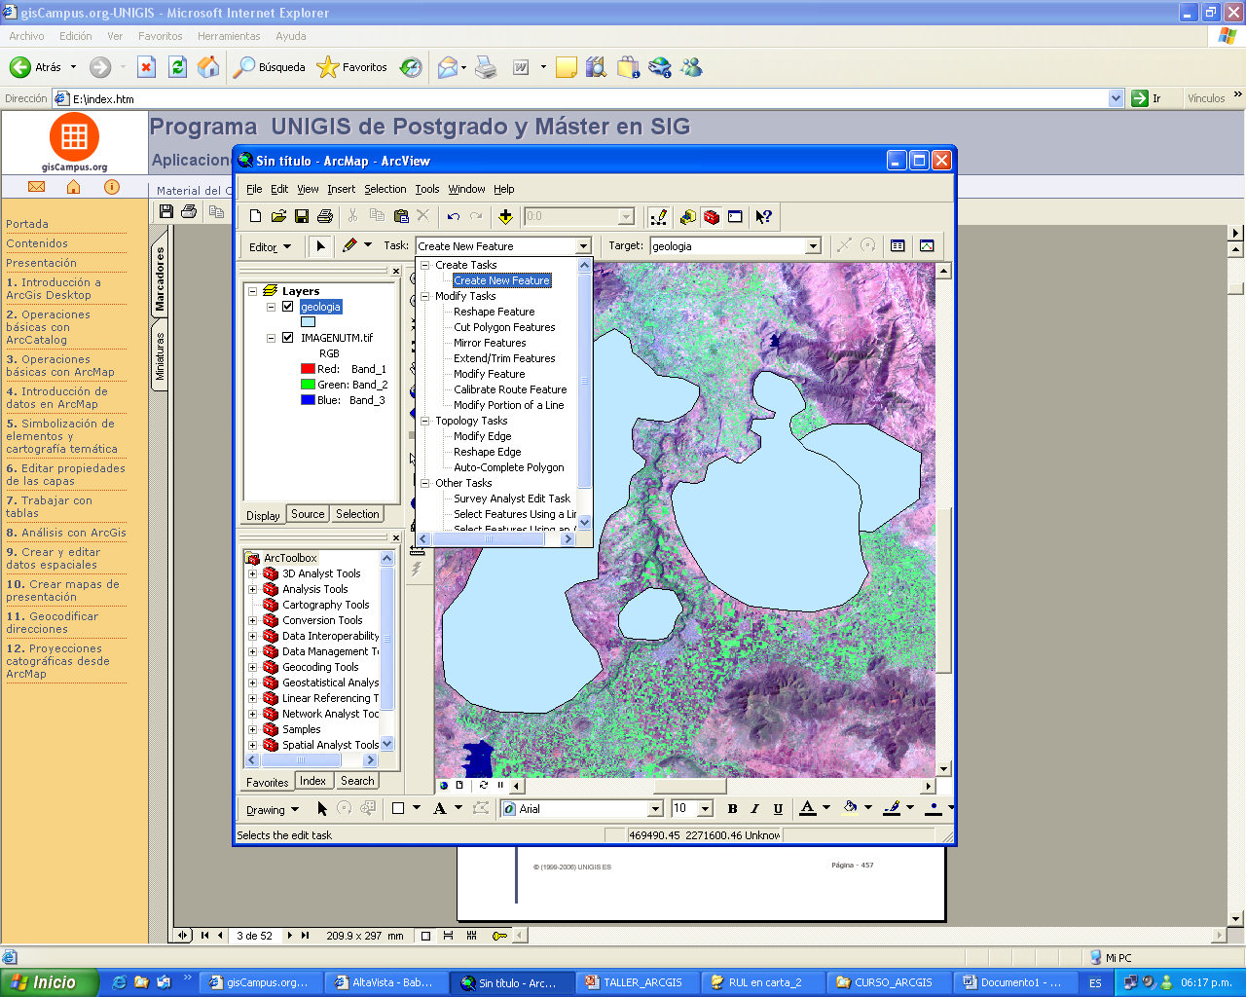
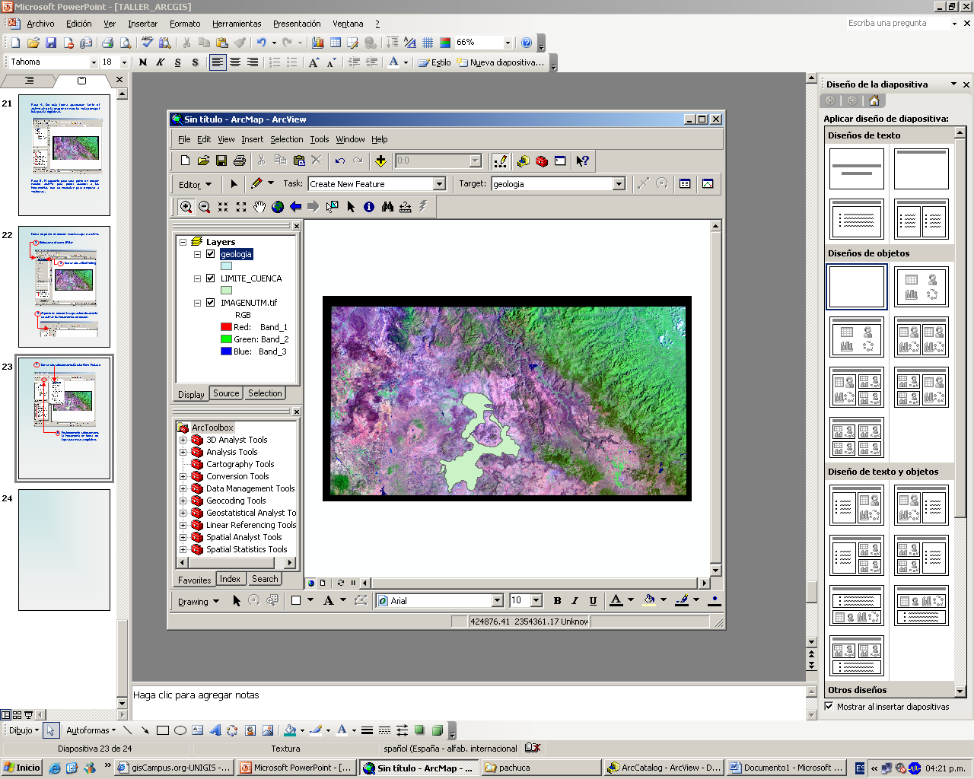
Tareas disponibles para realizar una edición como:
Crear un nuevo elemento
Cortar Polígonos.
Alargar o cortar elementos
Modificar Elementos
Modificar y suavizar bordes
Auto completar un polígono
Herramienta generales de visualización
Zoom in fijo
Regresar vista anterior
Buscar
Acercar
Arrastrar
Identificador
Medir
Alejar
Zoom Out fijo
Vista Completa
Va a la siguiente la vista
Seleccionar Elementos

Slide 4
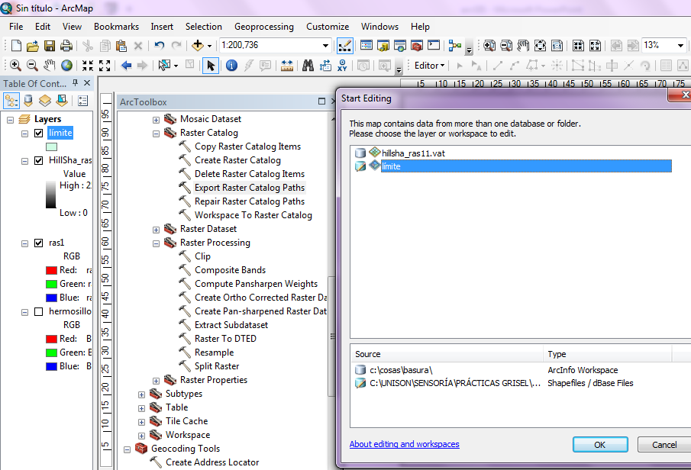
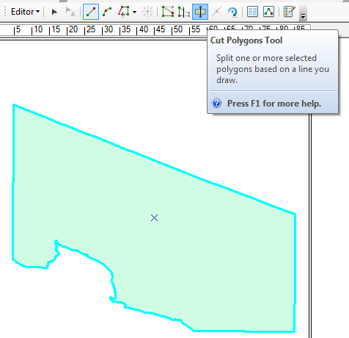
Barra de Herramientas para digitalizar en versión 10.2
Click en Editor
Seleccionar la carpeta que contiene el shp que modificarás o directamente el shp
Click
Herramientas del Editor, TIP: seleccione cortar (Cut Polygons) para digitalizar rápido y hacer un trabajo más limpio, con menos posibilidad de errores como empalmar polígonos o hacer espacios vacíos entre ellos.
DIGITALICE EN UN SOLO SENTIDO, IZQ-DER Y ARRIBA-ABAJO
El resto de barras de herramientas son similares a las de la v. 9.3

Slide 5
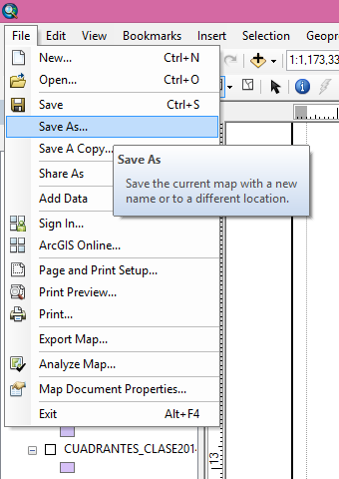
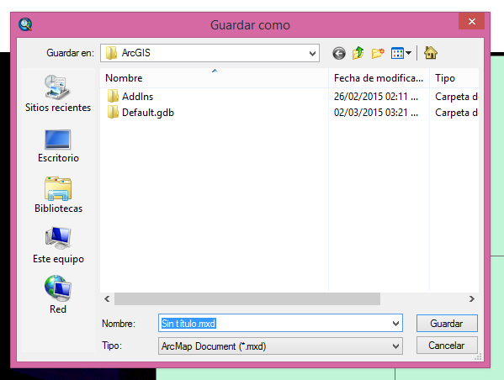
Cómo guardar un Proyecto
-Le das click en File seleccionas la opción de Save As…
-Cambiar el nombre del proyecto y seleccionar donde se desea guardar.
NOTA: NO CAMBIAR EL FORMATO DE SALIDA.

Slide 6
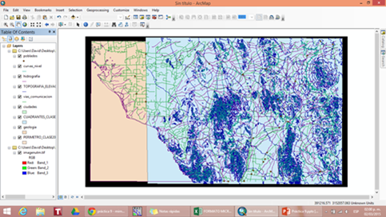
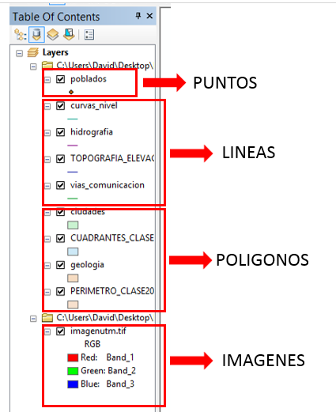
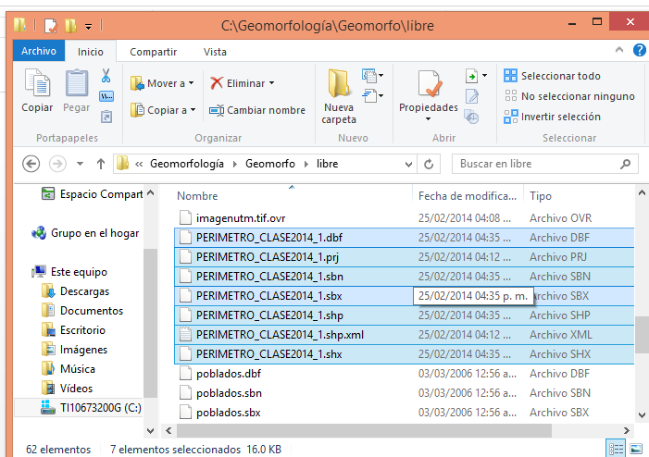
Como organizar la tabla principal con el contenido del proyecto (Table Of Contents).
-Se organiza de la siguiente manera: puntos, líneas, polígonos e imágenes.
De cuántos archivos consta un shape?
-Un shape consta de 7 archivos que se buscan en la carpeta que generaron en unidad “C”. Se puede apreciar que tienen la misma fecha de modificación ya que se crean al mismo tiempo.

Slide 7
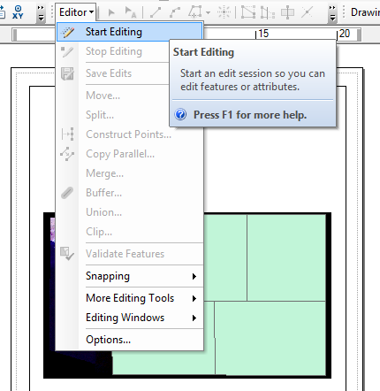
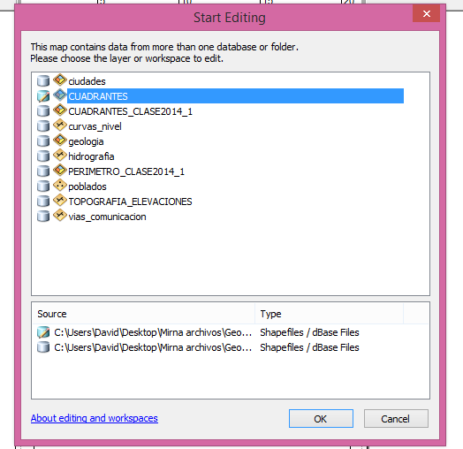
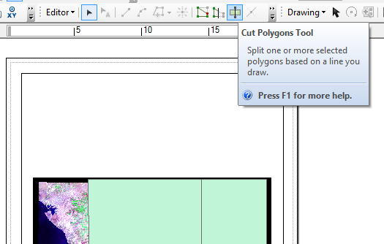
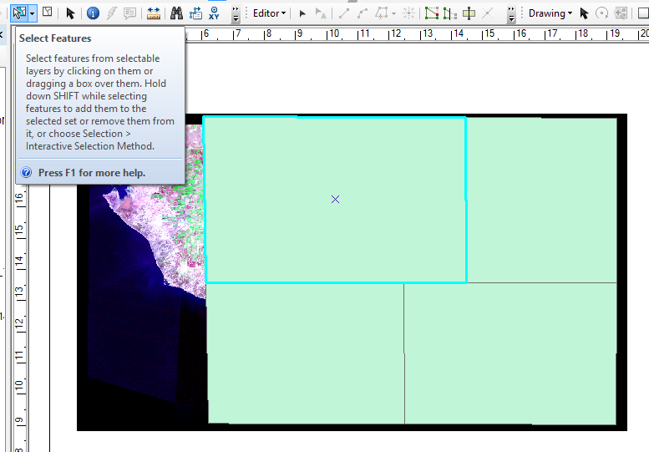
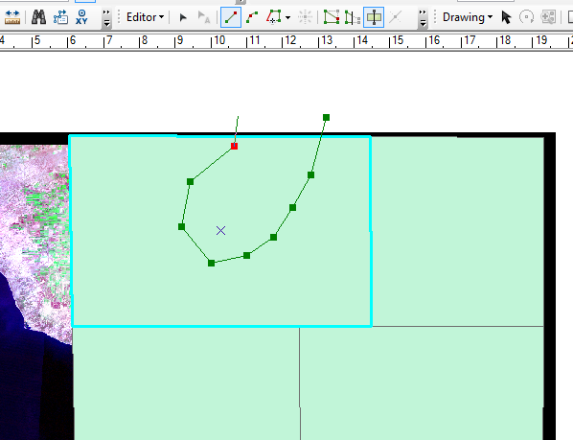
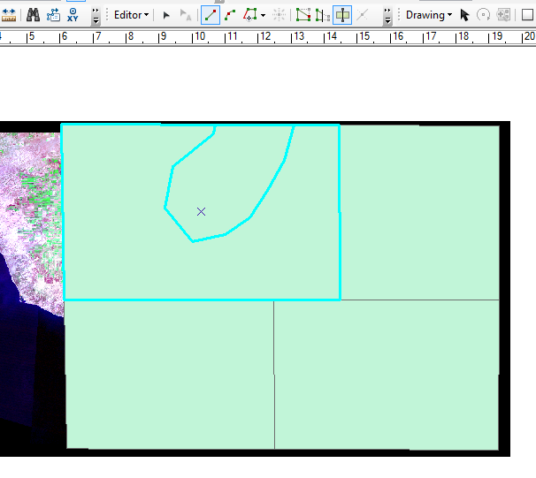
Como editar un shape de polígonos con la herramienta de cortar.
-A continuación se muestran los pasos
1
2
3
Seleccionar
4
5
6

Slide 8
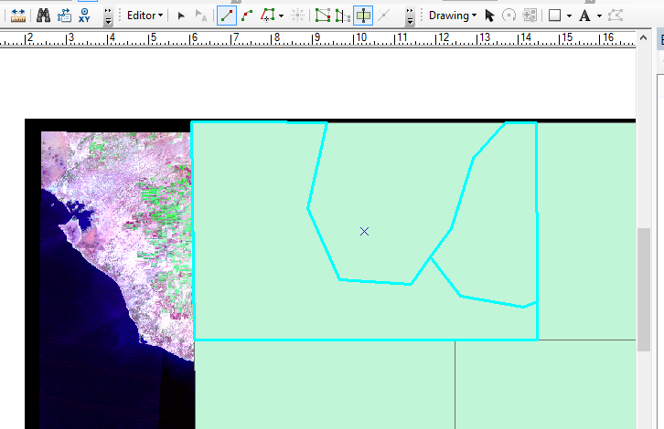
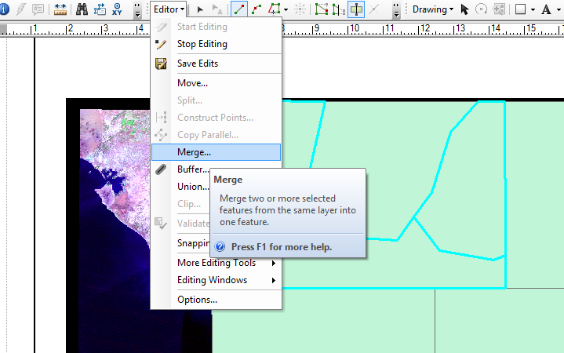
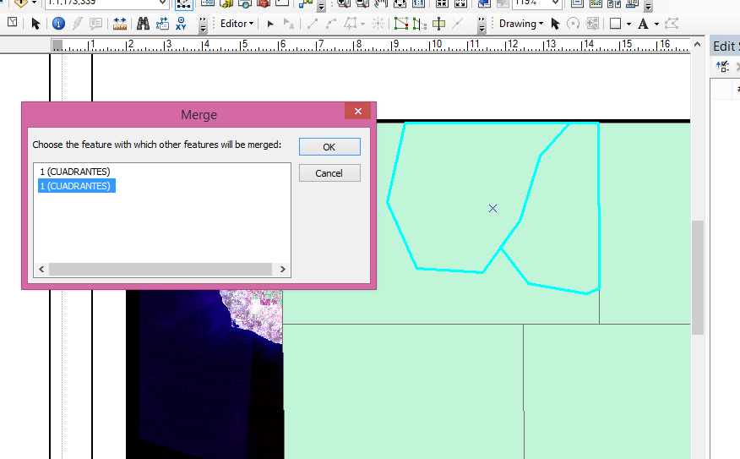

Como unir polígonos
- Se hace de la siguiente manera: creas los polígonos a unir como se te menciono en el paso anterior después das click en Editor opción Merge, te aparecerá un cuadro donde tu vas a seleccionar el polígono que quieres unir y con esa opción se generara un solo polígono.
1
2
3
4

